Slide 1
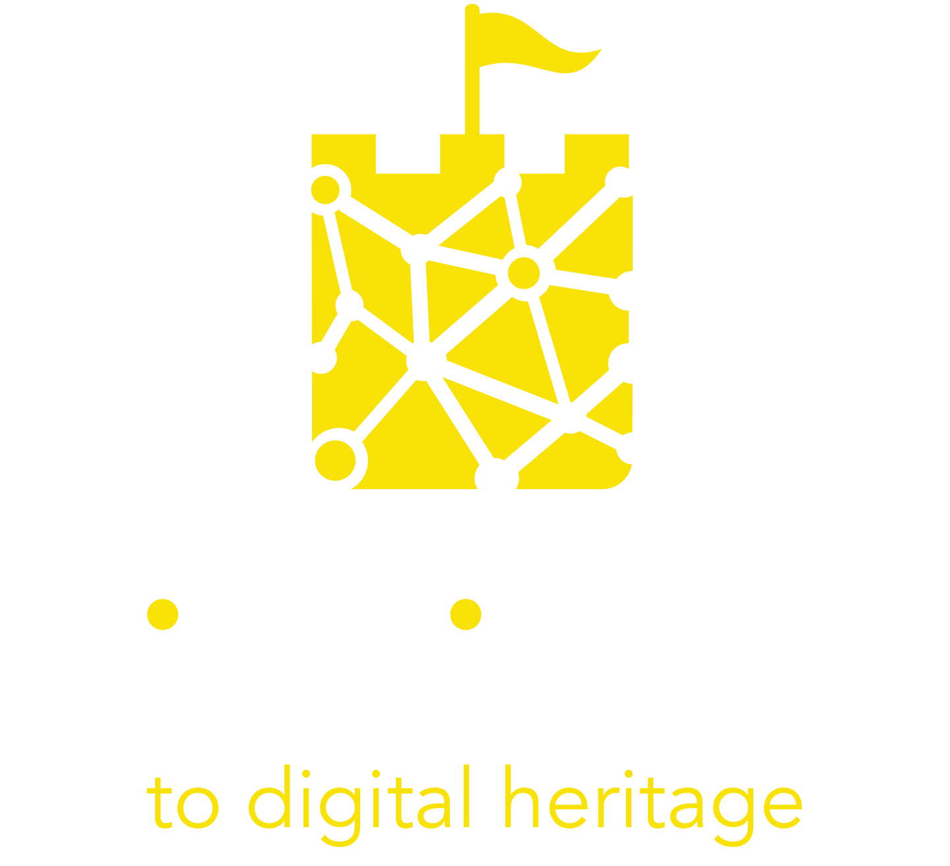
Modulo 7
Canvas dell’esperienza turistica immersiva (ETI)

Slide 2
Il Canvas dell’Esperienza Turistica Immersiva
L'Immersive Tourism Experience Canvas è uno strumento strategico utilizzato per lo sviluppo visivo dell'esperienza del visitatore. Lo scopo è quello di definire facilmente l'idea principale e le attività chiave dell'esperienza offerta. Utilizzandolo, sarete in grado di visualizzare la vostra storia in modo semplice e comprensibile e di esplorare un nuovo modello di progettazione dell'esperienza.
Il canvas è un documento di una pagina che include gli elementi di base del design dell'esperienza turistica immersiva in modo coerente.

Slide 3
L'Immersive Tourism Experience Canvas si basa su 9 elementi chiave:
Pubblico
Patrimonio culturale
Media
Dati
Concorrenza
Mix di media
Collaborazioni e sinergie
Riconoscere e superare le barriere
Sostenibilità
Questi elementi sono gli aspetti principali da tenere in considerazione quando si progetta un'esperienza turistica digitale immersiva.

Slide 4
Compilare il canvas non richiede lunghe descrizioni, ma richiede una riflessione sui punti importanti che dovrebbero essere presi in considerazione quando si sviluppa un'esperienza culturale digitale.
È più efficace quando viene utilizzato per fare brainstorming e favorire la discussione all'interno del gruppo di lavoro. Infine, può essere utile per presentare visivamente l'idea agli altri durante la fase di sviluppo.

Slide 5
Pubblico target
Patrimonio culturale
Barriere esistenti
Dati demografici
Esigenze
Motivazioni di viaggio
Macro-categoria di visitatori culturali
Rapporto con il digitale
Informazioni
Sfide interpretative
Quale sensazione/significato si vuole trasmettere
La storia da raccontare in una frase
Ispirazione
Visione e strategia
Competenze
Risorse
Fiducia nella tecnologia
Dati
Elementi chiave
Esperienza completa
Dati generati
Dati memorizzati
Utilizzo dei dati
Proposta di valore
Narrazione
Momenti di grande effetto
Elementi tecnologici
Interazione prima dell'esperienza
Funzioni interattive durante l'esperienza
Attività di follow-up dopo l'esperienza
Sostenibilità
Collaborazioni e sinergie
Mix di media
Impatto sociale
Modello di guadagno
Diritti di proprietà intellettuale
Partner chiave a livello locale/nazionale (ad es. fornitori di servizi tecnici/di contenuti, fornitori di servizi turistici locali)
Social media e UGC (Facebook, Instagram, Tik tok, ecc.)
Media a pagamento (ad es. pubblicità)
Media di proprietà (ad es. sito web)

